Slide 1
Книжкова виставка «Моя незламна Україна» Провела бібліотекар Комунального заклад у «Першотравневий ліцей» Караван О. Е.

Slide 2
Це так, як дихати – любити Батьківщину. В. Сосюра

Slide 3
Мета національно - патріотичного виховання:
успадкування духовних надбань
українського народу;
вивчення вікових традицій та героїчних сторінок історії українського народу та його Збройних сил;
виховання моральної відповідальності за все, що робиться на рідній землі, палке прагнення боротися за розквіт, велич і могутність Батьківщини, готовності її захищати;
утвердження принципів загальнолюдської моралі: правди, справедливості, милосердя, патріотизму та інших доброчинностей.

Slide 4
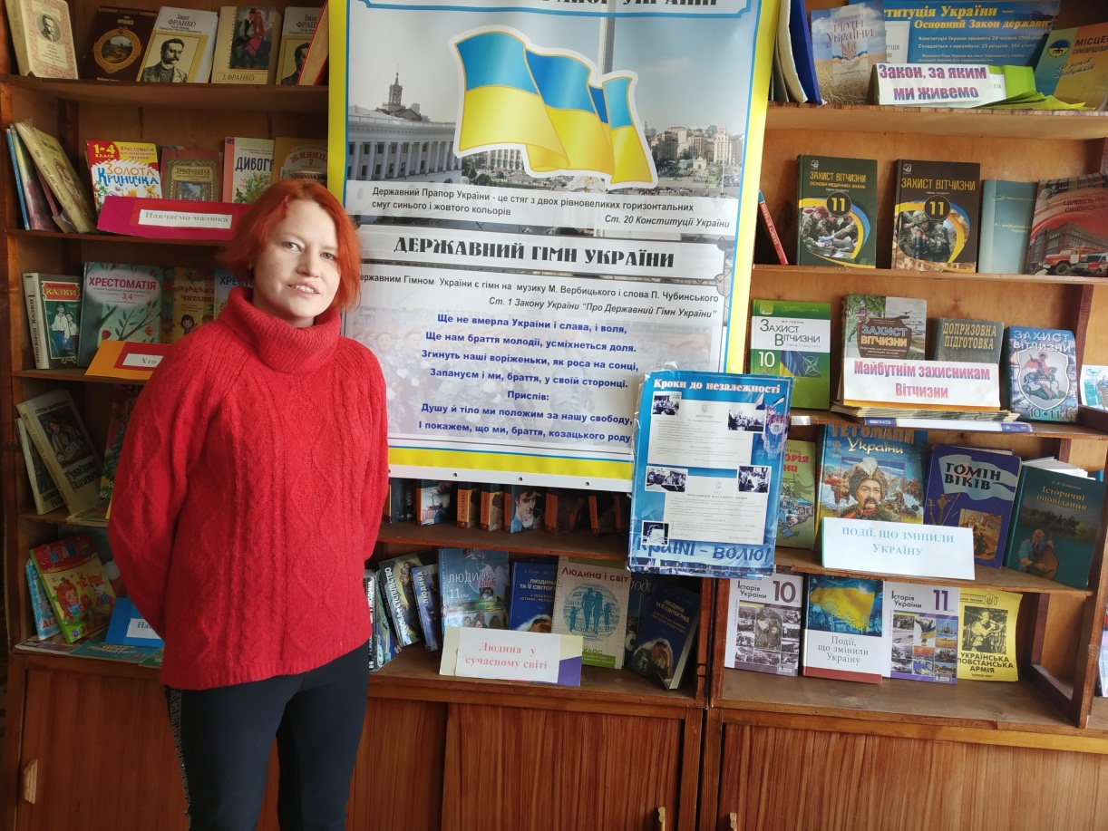
Турбота про свій народ
Любов та вірність Батьківщині
Любов до рідної мови, вільне володіння нею
Патріотизм – це:
Знання своїх прав і виконання своїх обов’язків
Знання рідної символіки, українських традицій
Готовність захищати Батьківщину
Знання Історії країни

Slide 5
Кожен повинен знати державні символи своєї Батьківщини

Slide 6
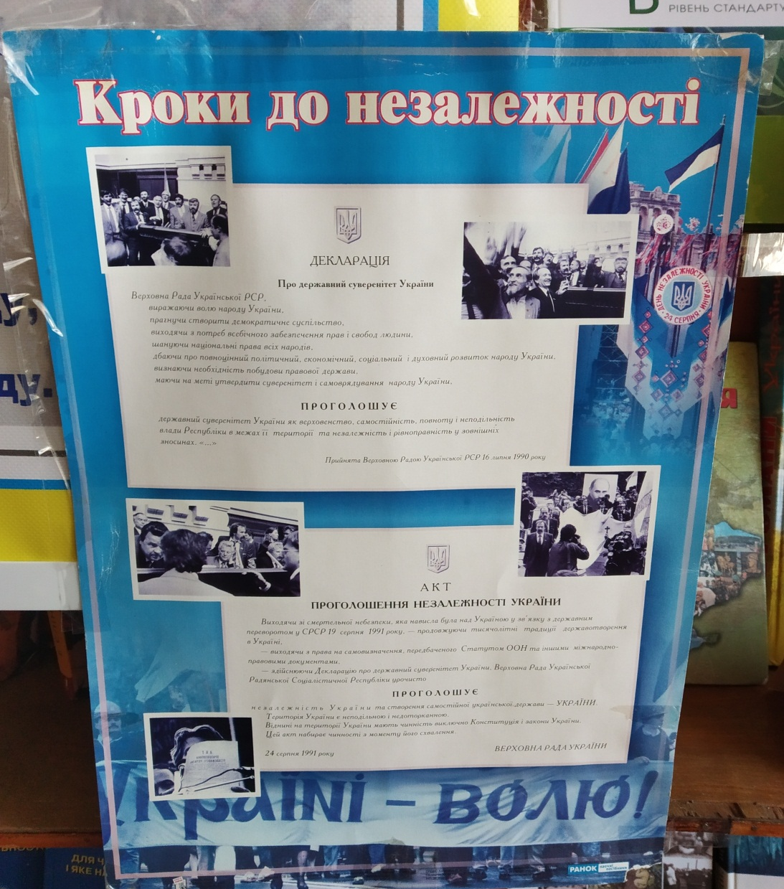
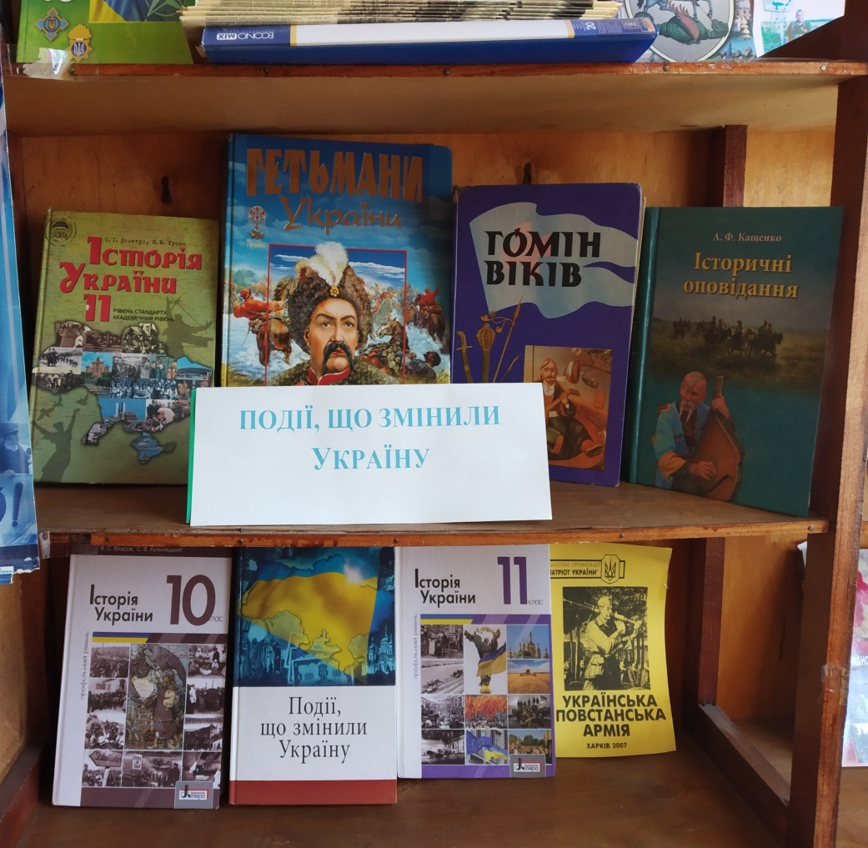
Згадуємо події , що змінили Україну

Slide 7
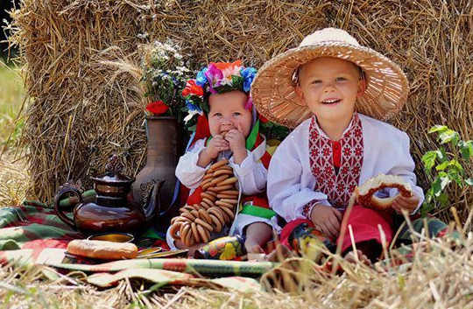
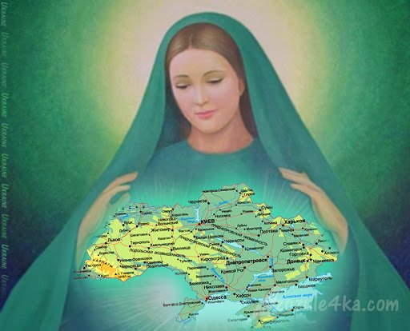
Складові патріотичного виховання
Любов
до народу
до мови
до історії
до культури

Slide 8
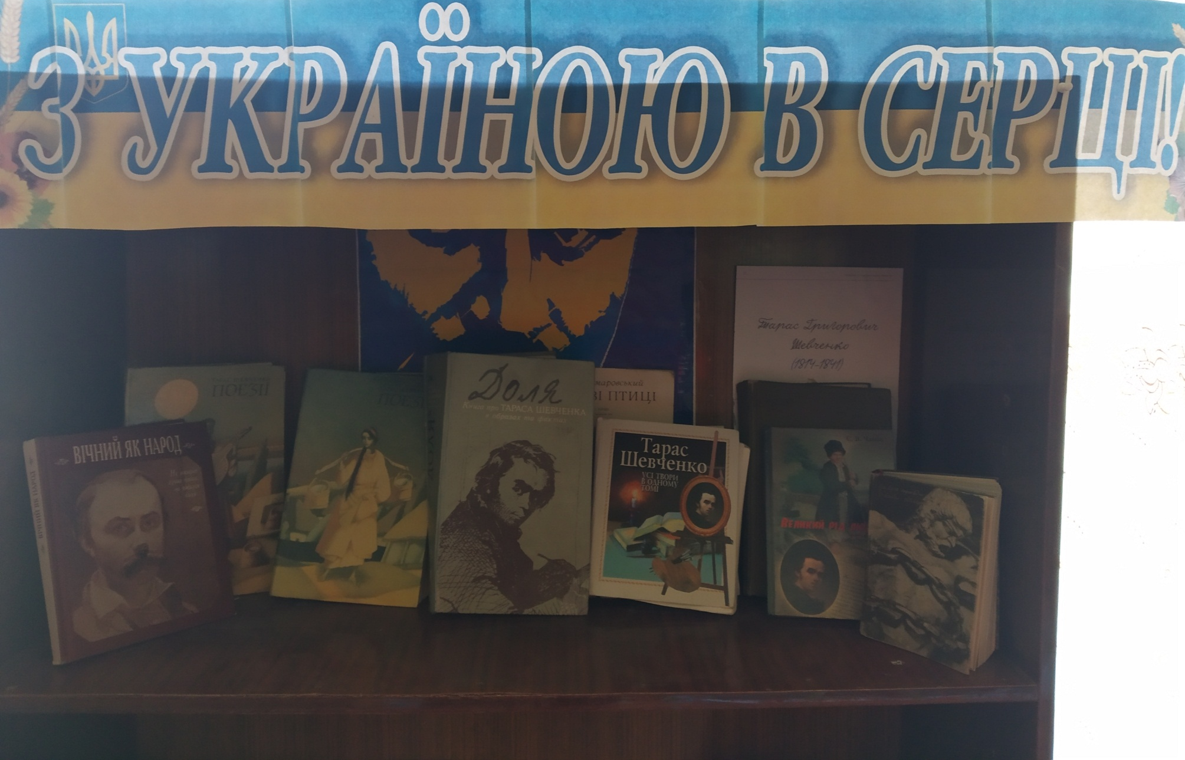
Вивчайте і любіть свою мову , як це робив наш кобзар – Т. Г. Шевченко!

Slide 9
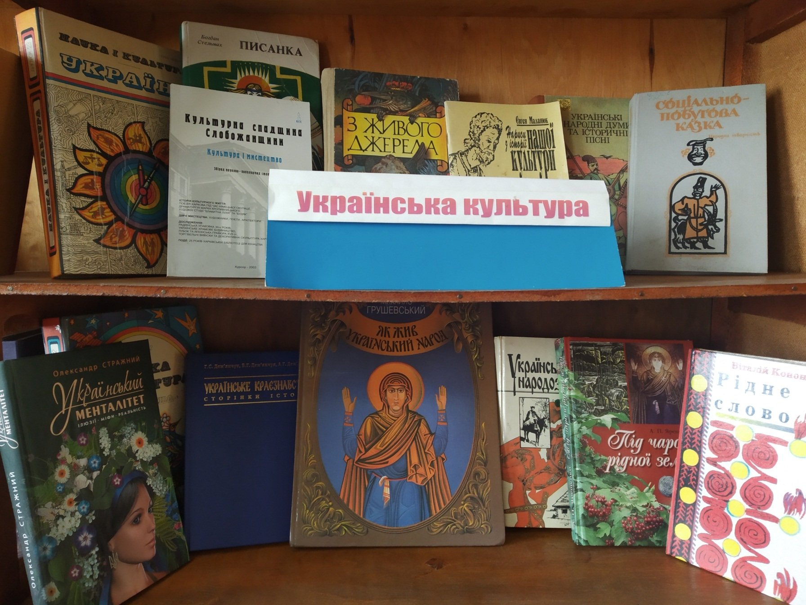
Бережемо нашу культуру та українскі традиції

Slide 10
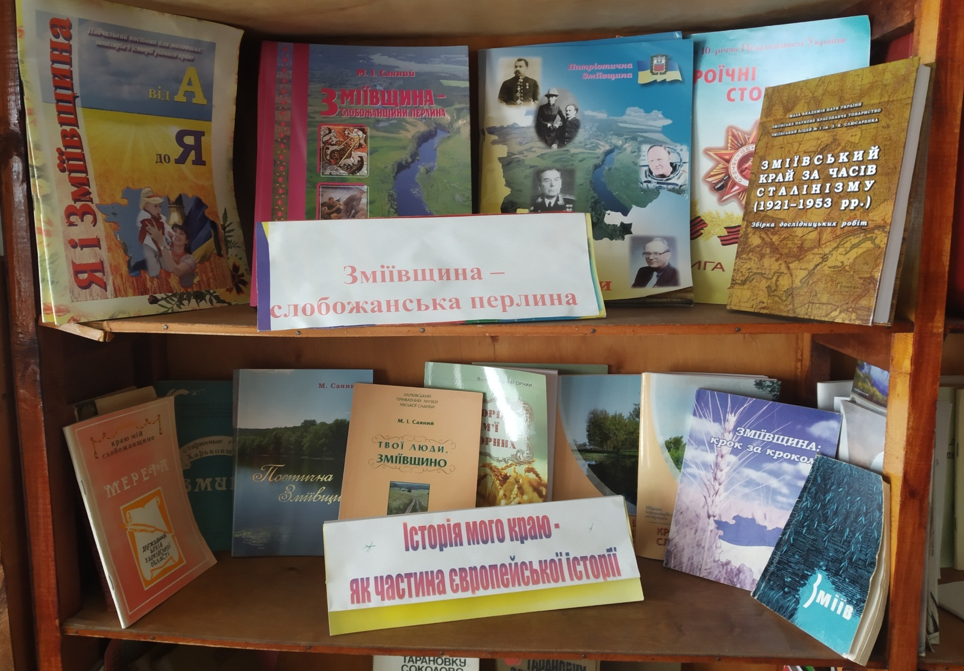
Пам'ятаємо історію рідного краю та його видатних людей

Slide 11
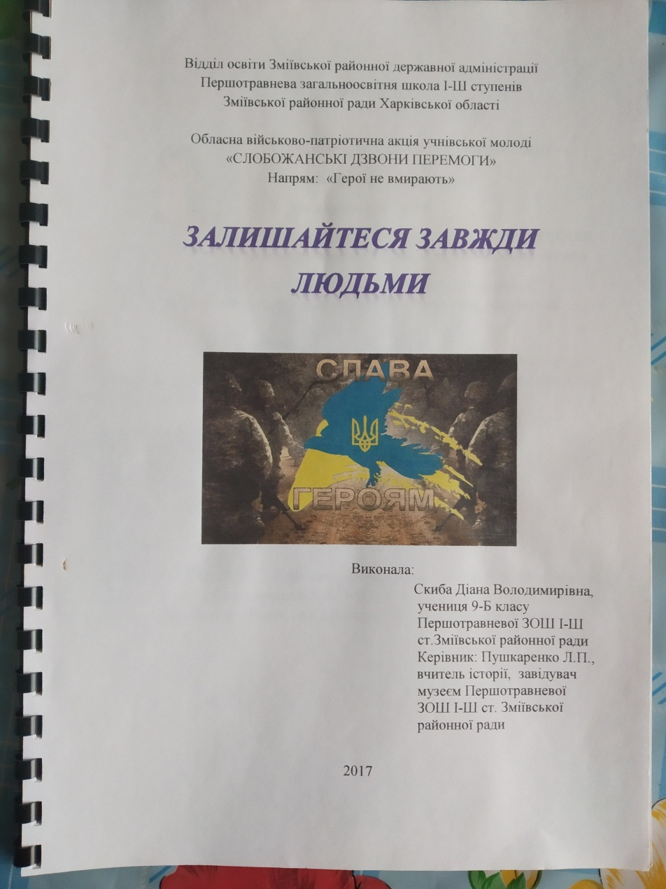
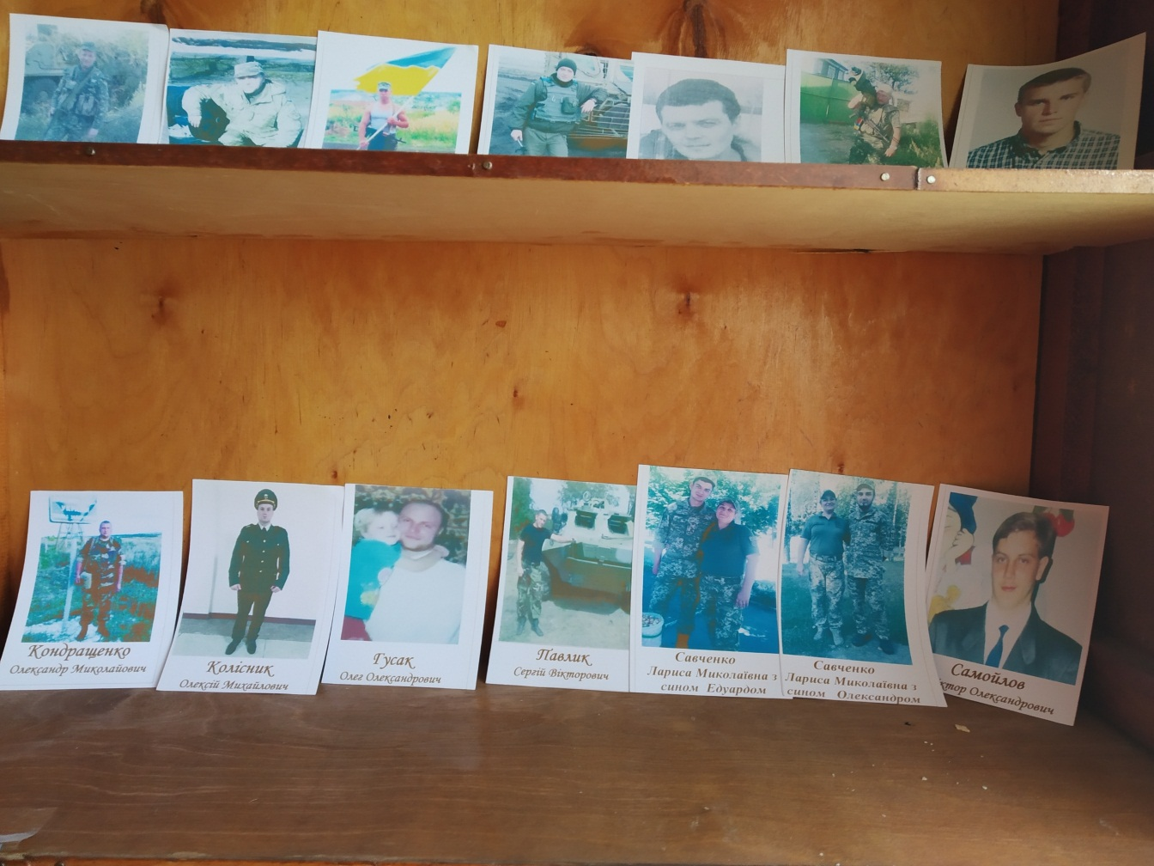
Вічна слава нашим героям, що боронять нашу Батьківщину.

Slide 12
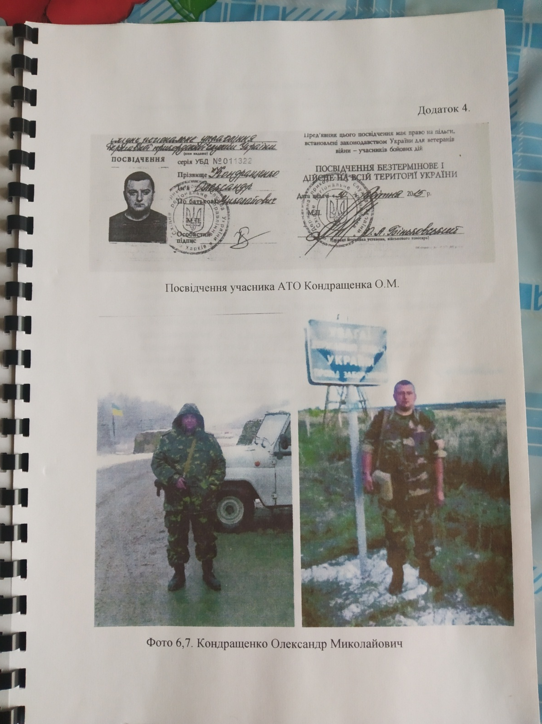

Slide 13
Майбутнім захисникам України

Slide 15
Книги з роботами наших учнів про захисників Батьківщини

Slide 16
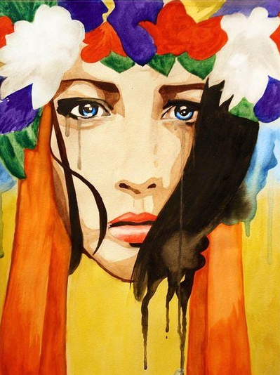
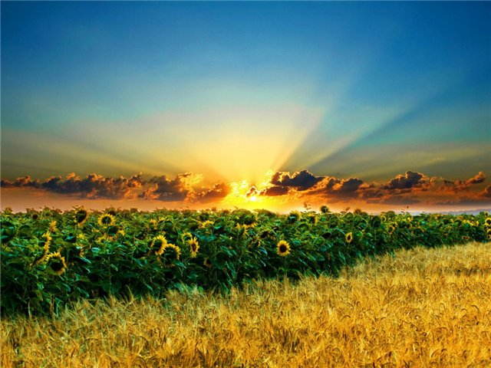
Ми вільні духом і серцем незалежні
Кривавими сльозами плаче неня Україна,
Де тихі зорі, ясні води й мова солов’їна,
Де дух козацький вільний у небо рветься,
Мільйон сердець гарячих щирих б’ється.
Чужинський чобіт топче край співучий,
Зломить він прагне дух могучий.
Та «Зась! - йому сказали українці,-
Тут край свободи, а ви в ньому – чужинці».

Slide 17
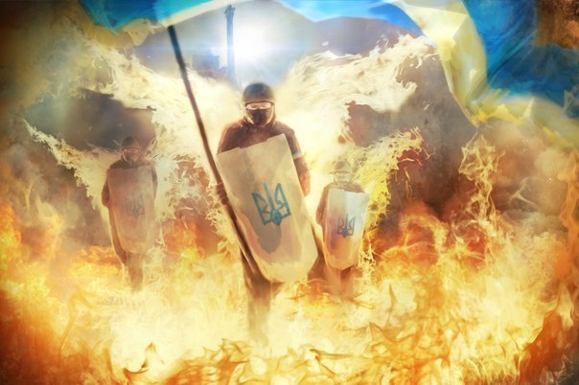
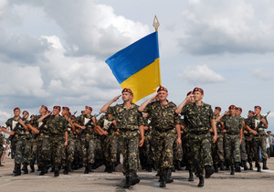
Чужа вам думка вільна й незалежна,
Та вабить зір ваш земля наша безмежна.
Спиніться, нелюди, бо лихо з вами буде,
Наруги над Вкраїною народ наш не забуде.
Ми вільні духом і серцем незалежні,
Цьому нас вчать степи наші безмежні.
Ніколи наш народ не стане на коліна,
Бо ми могутня нація, єдина!
Вікторія Костюченко

Slide 18
Вірю в майбутнє твоє, Україно!

Slide 19
Діти бажають миру!

Slide 20
Національний патріотизм передбачає насамперед історичну пам’ять. Пам’ятаймо , хто ми, чиїх батьків і будьмо великими Українцями!

